Slide 1
ZDRAVSTVENA NJEGA U TRAUMATOLOGIJI
Prelomi i povrede nadlaktice,podlaktice i kostiju šaka
Prof. Dr Predrag Grubor

Slide 2
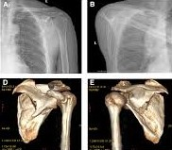
Prelomi i povrede nadlaktice,podlaktice i kostiju šaka
PRELOMI GORNJIH EKSTREMITETA
Prelomi u predjelu ramenog pojasa:
  Scapula
  Clavicula
  Gornji okrajak humerusa (proximalni)
  Prelomi dijafize humerusa, prelomi lakta, podlaktice, ručje, doručje i prsti.
PRELOM LOPATICE (fractura scapule)
Prelomi su vrlo rijetki, teško se otkrivaju.Nastaju dejstvom direktno s padom na ispruženu ruku, nisu praćeni dislokacijom. Prelom na vratu skapule se teško reponiraju, a na zglobnoj češici ugražavaju funkciju zgloba.
Dijagnostika – pojavljuje se oteklina,krvni podljev, bol na pritisak i pri pokretima.Palpacijom se može osjetiti krepitacija(škripanje).
Liječenje – je konzervativno, kratkotrajno, imobilizacija (2 sedmice), nakon čega slijede aktivne vježbe.

Slide 3
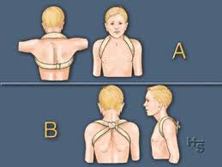
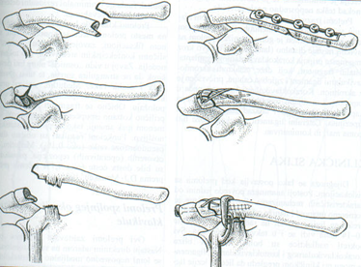
Prelomi i povrede nadlaktice,podlaktice i kostiju šaka
PRELOM KLJUČNE KOSTI (Fraktura clavicule)
  Clavicula je kost koja je veoma izložena i slabo zaštičena.Kost je veza trupa i gornjih extremiteta.Ovaj prelom najčešće nastaje padom na ispruženu ruku, na rame, kod kontaktnih sportova skijanje, vožnja bicikla, jahanje.
  Razlikujemo:poprečne prelome i lateralne i imntraartikulrne prelome
  Dijagnostika – prelom clavicule prati dislokacija,deformitet, koja zavisi od djelovanja na mišić sternocleidomastoideus i mišić ramenog pojasa.
  Pokreti povrijeđenog ramena su reducirane, a ruka se ne može podignuti u vodoravan položaj.
  Rame je spušteno, a njegova širina smanjena.
  Kod subperionih preloma u djece postoji bol na pritisak na mjestu preloma uz bolnu pokretljivost ramenog zgloba.
  Liječenje – konzervativan način liječenja(fiksacioni zavoji) ili kod težih povreda operativno liječenje.
  Zavoj se treba stalno kontrolirati,ne smije biti neurovaskularnih ispada,puls arterije radijalis mora se palpirati,zavoji moraju biti zategnuti
  Liječenje odraslih traje 6 sedmica,a kod djece još manje.

Slide 4
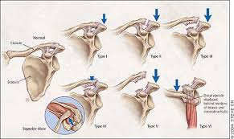
Prelomi i povrede nadlaktice,podlaktice i kostiju šaka
LUKSACIJE (IŠČAŠENJA) CLAVICULE
Mogu biti: sternoclavicularne i acromioclavicularne.
Sternoclavicularna – najčešče naprijed presternalis.Retrosternalne
luksacije mogu izazvati pritiska na krvne žile.
Terapija : nepotpuna luksacija-konzervativno,potpuna luksacija – ušiti
ligamente,zastarjela- Kiršnerove žice.
Acromioclavicularna – razlikujemo 3 tipa ovisno o opsegu rupture.
  Tossi 1 –kontuzija ili distorzija zgloba sa parcijalnom rupturom acromioclavicularnog ligamenta.Nema deformiteta i posebne terapije.
  Tossi 2 –ruptura zglobne čahure, dok ligament coracoclavicularis ostaje očuvan.Dolazi do subluksacije clavicule.Imobilizaija Desaltovim zavojem.
  Tossi 3 –ruptura acromioclavicularnog i coracoclavicularnog ligamenta.
  Tossi 4 -Akromioklavikularni zglob luksiran
  Tossi 5-Luksacija potpuna
  Tosi 6 Klavikula luksirana pod akromion(subakromijalni tip) ili korakoidni nastavak(supkoroidni nastavak)
  Terapija : nepotpuna luksacija-konzervativno,potpuna luksacija hirurški

Slide 5
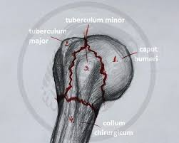
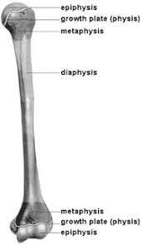
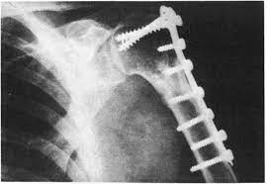
Prelomi i povrede nadlaktice, podlaktice i kostiju šaka
PRELOMI HUMERUSA (NADLAKTICE)
  Prelomi gornjeg (extremitas proximalis) okrajka humerusa
  prelomi dijafize humerusa(fractura diaphysis humer)
  prelomi donjih (extremitas distalis) dijelova humerusa
Prelomi gornjeg okrajka humerusa(Fractura humeri proximalis)
  Idealizovani su u dijelu humerusa koji je ograničen međuzglobnom linijom ramenog zgloba(gore) i insercijom m.pectoralis maiora(dole).
  tuberculum maior,hirurški vrat, anatomski vrat,luxacijski prelomi, subkapitalni prelomi s dislokacijom dijafize(ispod glavice),otrgnuća tuberculum majusa, epifizni prelomi koji se ne mogu reponirati.
  Dešavaju se kod pada sa ispruženom rukom ili direktnog pada na rame kod kontaktnih sportova:ragbi, fudbal,skijanje,jahanje...Najčešće nastaje indirektnim djelovanjem sile koje kod osoba do 20god. Prouzrokuje pomjeranje epifize glave humerusa,a kod osoba u trećoj deceniji iščašenje ramena, a kod starijih osoba najčešće prelome hirurškog, a rjeđe anatomskog vrata.
Tuberculum maior i minor
  Prelom velikog tuberculuma često prati iščašenje ramena, dok je izolovani prelom rijedak.Pored otoka nemoguća je spoljna rotacija nadlaktice.
Hirurški vrat humerusa
  To su prelomi starijih osoba,pretežno žena.S obzirom na mehanizam natanka dijele se na:abdukcione(odvođenje) ili adukcione prelome(privođenje).
NEER-ova klasifikacija

Slide 6
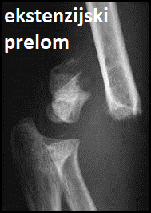
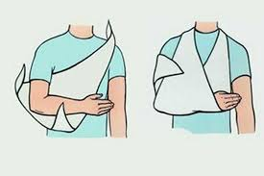
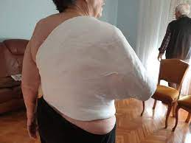
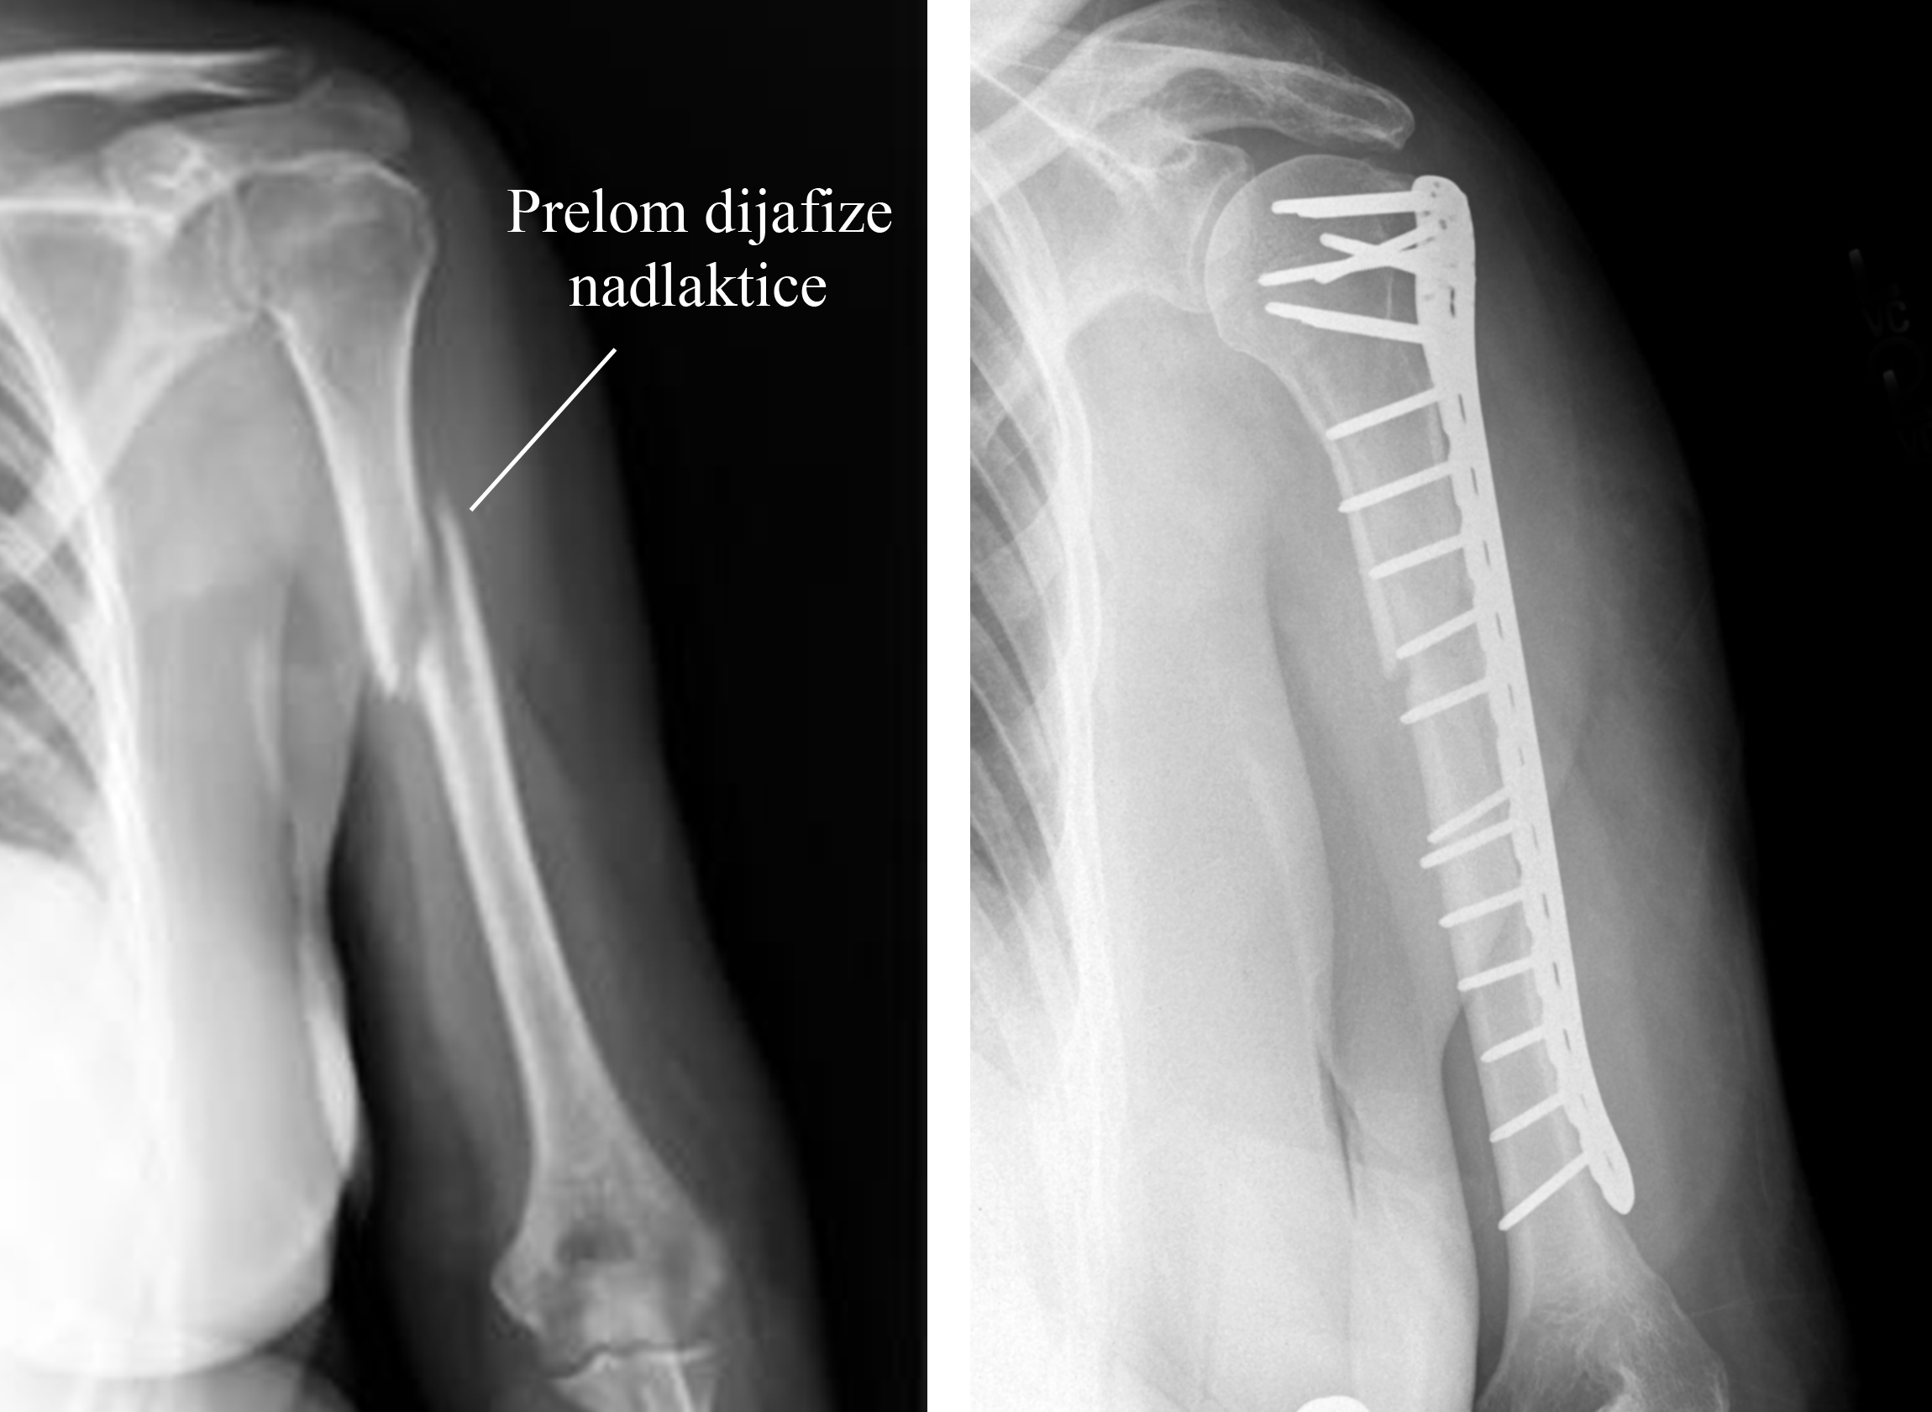
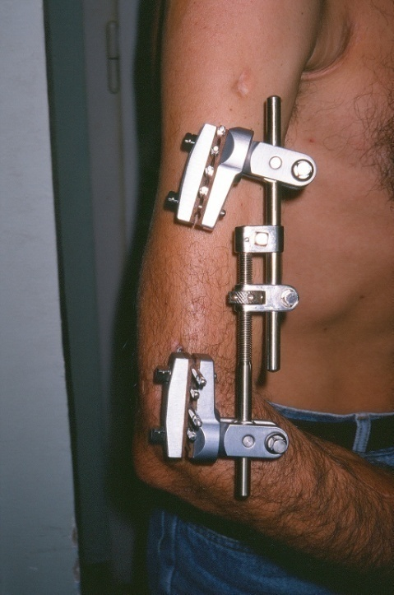
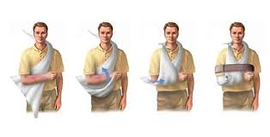
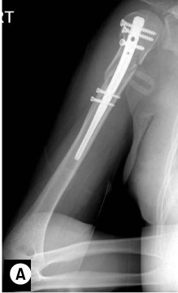
Prelomi i povrede nadlaktice, podlaktice i kostiju šaka
PRELOMI HUMERUSA (NADLAKTICE
  U abdukcionoim prelomima dislocirani fragmenti grade ugao otvoren u polje,
  a osovina nadlaktice upalna ka aksili.
  U adukcionim prelomima dislocirani fragmenti grade ugao otvoren unutra prema
  tijelu,a osovina dijafize u svom produžetku ide izvan ramenog zgloba.
  Fractura diaphisis humeri;
    poprečmi, spiralni, kominutivni, dislocirani... otvoreni ,zatvoreni
    lokalizacija preloma;iznad i ispod pripoja m.pektoralis major odnosno m.deltoideusa
    udružene povrede:povreda nerva (radialis) i krvnog suda
Fractura partis distalis humeri
  Najčešće nastaju pri padu na ispruženu ili savijenu ruku.Mogu biti: intraartikularni i extraartikularni prelomi koji mogu biti fleksijski i ekstenzijski prelomi
    Fleksijski prelomi – nastaju pri padu na ispruženu ruku u laktu.Prelomna linija ide od gore,naprijed prema dole i nazad.Pomak ulomaka je manji, a šiljasta ploha proximalnog ulomka probija m.triceps i kožu pa nastaje komplicirani prelom a distalni fragment pomjeren naprijed
    Extenzijski prelom , distalni fragment dislociran prema nazad(m.triceps vuče), ugrožena a. brahialis i neurovaskularni što zahtijeva hitnu repoziciju .
Liječenje
  Konzervativno, provodi imibilizacijom u toracobrahijalnom gipsu, visećem gipsu, nadlaktičnim gipsom, koaptaciona U šina, Desaultov gips, skeletna trakcija,mitela i triko bandaže,funkcionalnim gipsom, u trajanju 6 nedelja.
  Hirurški:AP ploče, spoljnji fiksator,intramedularna spoljna

Slide 7
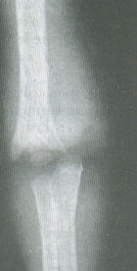
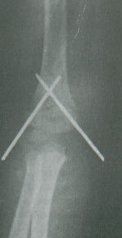
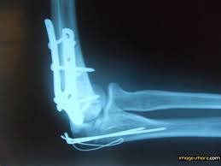
Prelomi i povrede nadlaktice, podlaktice i kostiju šaka
Fractura intraartikularnis humeri distalis
Unikondilni prelomi – češće se događaju na lateralnom nego na medijalnom kondilu,jer glavica radijusa pri padu izbije kondil humerusa.Ulomak je najčešće pomaknut kranijalno.Na mjestu preloma stvara se otoka uz abdominalnu pokretljivost u smislu abdukcije i adukcije.
Bikondilni prelomi – imaju oblik slova T,Y,V.Jak intraartikularni izljev.Prelomi su često popračeni povredama kože,a lezije živca relativno su rjetke.Pri višeivernim prelomima preporučuje se privremeno osiguranje repozicijom postizanje dobrog položaja s nekoliko Kiršnerovih žica, a osteosinteza se obavlja priteznim vijcima.

Slide 8
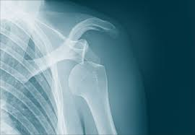
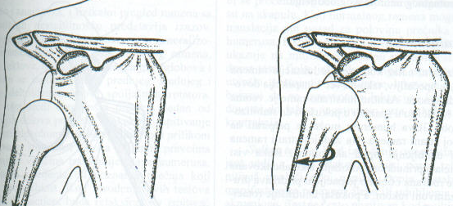
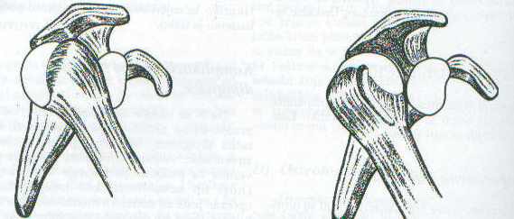
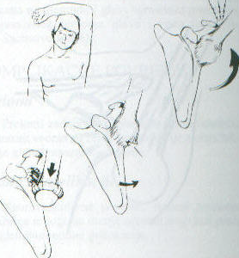
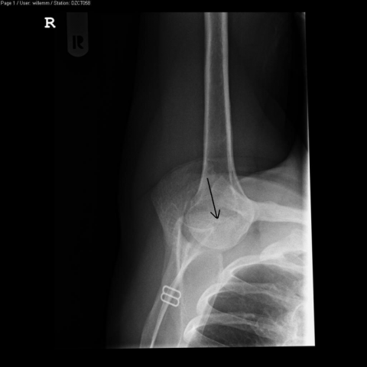
Prelomi i povrede nadlaktice, podlaktice i kostiju šaka
LUKSACIJA RAMENA (Luxatio articularis humeroscapularis)
Učestalost (50-60%) objašnjava se automatskim i funkcionalnim karakteristikama ovog zgloba: glavica humerusa je u odnosu na veoma plitku zglobnu čašicu slabo zaštičena, što je razumljivo s obzirom na izvanrednu pokretljivost ruke.Iščašenje se dešava kod bacača,hrvača,boksera i tenisera.
Luxacije(iščašenja)ramena mogu biti :
-Luxatio subcoracoidea (prednja)
-Luxatio subclavicularis (prednja)
-Luxatio axilaris (donja)
-Luxatio infraspinata (zadnja)
-Luxatio subacromialis (zadnja)
Kapsularna,ligamentna,tetivna i mišićna pojačanja su slaba s kaudalne strane(donje strane).Itmeđu dvije slobodne ivice m.teresa i subscapularis je najslabija tačka i mjesto najčešćeg pomjeranja glavice humerusa.Ova iščašenja nastaju kao posljedica dejstva indirektne traume i to 2 puta češće kod muškaraca.
Prema pravcu dislokacije iščašenja su uglavnom prednja(98%),a tek oko 2% zadnja.
Luxatio erekta

Slide 9
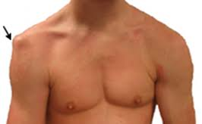
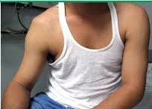
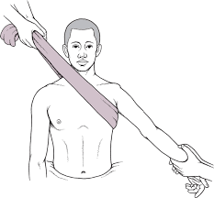
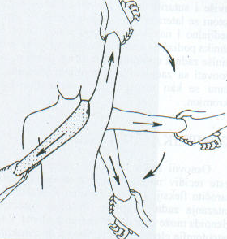
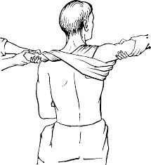
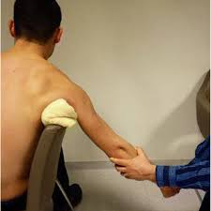
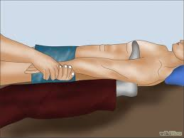
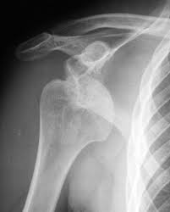
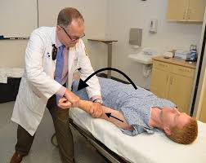
Prelomi i povrede nadlaktice, podlaktice i kostiju šaka
Stimsonova
Hipokretova repozicija
LUKSACIJA RAMENA (Luxatio articularis humeroscapularis)
Iščašenje nastaje uz jak bol,a povrijeđeni često osjeća akt dislokacije.Povrijeđeni pridržava ruku u supinaciji zdravom rukom,rame je opušteno,glava inklinira u povrijeđenu stranu.
Liječenje – liječi se konzervativno,a repozicija treba da se izvrši što ranije.
Repozicija ramena – extenzijom abdukcionog ramena,što se postiže pomoću čaršafa,od kojih jedan ide preko lakta,a drugi oko grudnog koša povrijeđenog na suprotnu stranu.Repozicija se potpomaže pritiskom na iščašenu glavu.
Metoda po Kocheru – sastoji se u manipulaciji u kojoj lakat prvo flektira i aducira,zatim se vrši spoljna rotacija nadlaktice,pa se lakat podiže naprijed,nadlaktica unutra rotira i u fleksionom položaju pritisne na grudni koš.Poslije repozicije stavlja se toracobrahijalna imobilizacija (2 sedmice).
ZADNJA LUKSACIJA
Kocherova repozicija

Slide 10

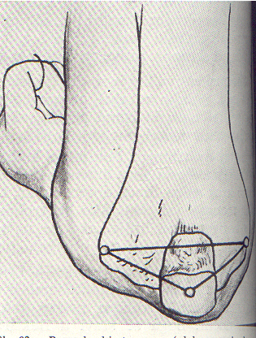
Prelomi i povrede nadlaktice, podlaktice i kostiju šaka
IŠČAŠENJE LAKTA (Luxatio cubiti)
Zauzima 20-25% svih traumatskih iščašenja.Povreda nastaje padom na ispruženu ruku(podlakticu) pa se naziva povredom hiperextenzijom.
1. iščašenja s manjim ligamentnim oštećenjima (ne mora se imobilizirati)
2. iščašenja sa znatnim ligamentnim oštečenjima
Klinički: bola, deformacije lakta, gubitak funkcije, a repozicija nije teška.
Zadnja luxacija (luxatio antebrahi posterior) vrlo česta.
  Olekranon podiže procesus koronoide pod traheju koja probije zglobnu čahuru i pomakne se naprijed, opaža se blaga fleksija podlaktice s elastičnom fiksacijom.Repozicija uz lokalnu ili opštu anesteziju.Langeta (2-3 sedmice).Rehabilitacija što prije.
Prednja luxacija (luxatio antebrahi anterior)
  Vrlo je rijetka luksacija obje kosti prema unatrag,a obično je povezana sa prelomom olekranona.
Luxatio divergenta
  Ulna je pomjerena unatrag, a radijus unaprijed.Repozicija što prije.
Luxatio radius
  Pri padu na ruku u pronaciji može nastati luxacija glavice radijusa prema naprijed.Pri tome je moguća fleksija samo od pravog ugla,a supinacija je nemoguća.Repozicija se obavlja direktnim pritiskom na glavicu radijusa, podlaktica u fleksiji.
Luxatio antebrahi posterior
Luxatio antebrahi anterior

Slide 11
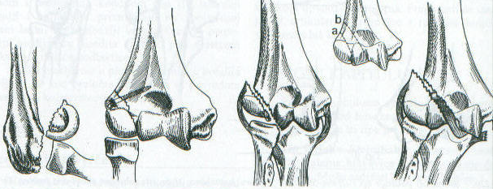
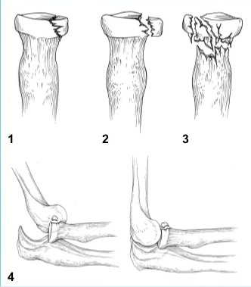
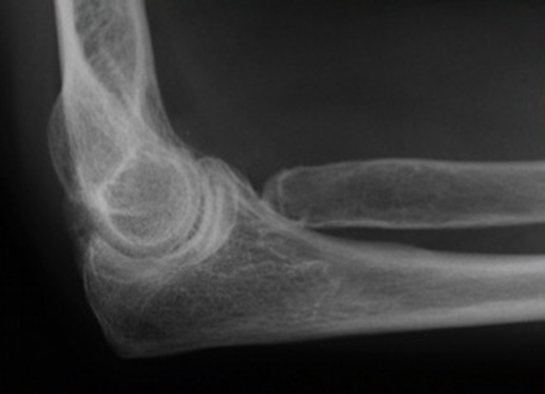
Prelomi i povrede nadlaktice, podlaktice i kostiju šaka
PRELOMI LAKTA
Suprakondilarni prelom humerusa – pretežno kod djece, pad na abduciranu ruku.
Prelom spoljnjeg (lateralnog) ili unutrašnjeg (medijlnog) kondila– kod djece (12-14 god.),pad na aduciranu /abducirani lakat.Usred napinjanja kolateralnog ligamenta dolazi do otkidanja kondila ili epikondila.Ovakvi prelomi su rijetki.
  Dijagnostika – otok, deformacija u laktu sa krvavim podlivom, gubitak funkcije...
  Liječenje – konzervativno gdje je dovoljna imobilizacija od 14 dana.U slučaju većih pomjeranja dislociranih fragmenata slijedi hirurški zahvat.
Prelom olekranona (spada u prelome podlaktice) – nastaju direktnim udarcem na olekranon pri padu na ruku ispruženu u laktu.Linija preloma je poprečna,a stepen dislokacije zavisi od m.tricepsa koji ima pripoj na olekranonu.Ovaj prelom nastaje kontrakcijom ovog mišića usljed djelovanja sile.
Dijagnostika – otok, deformacija u predjelu olekranona i krvavi podliv.
Terapija – gips 2-4 sedmice sa opruženim laktom..
Prelom glavice radiusa (spada u prelome podlaktice)—najčešći kod odraslih pri padu na opruženu ruku u laktu.Pri tome glavica radiusa udara u radijalni kondil humerusa i lomi se.Bol se javlja na supinaciji i pronaciji.
Terapija ;konzervativna ili hirurška
Coltonuova klasifikacija

Slide 12
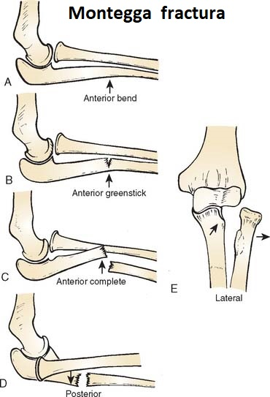
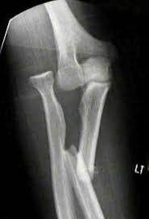
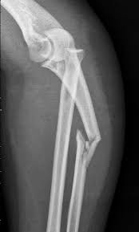
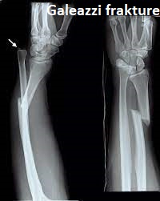
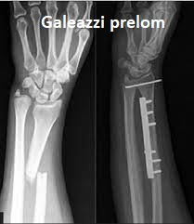
Prelomi i povrede nadlaktice, podlaktice i kostiju šaka
PRELOMI PODLAKTICE
To su prelomi u predjelu dijafize i distalnog dijela 4 cm iznad ručnog zgloba.Prelome možemo podijelti na prelome proximalnog dijela(olekranon i glava radijusa),prelomi dijafize i prelomi distalnog dijela.
Postoje dva kombinirana preloma podlaktice sa luksacijom :
1.Montegga fraktura
  je prelomom ulne uz istodobnu luksaciju glavice radijusa u laktu.Načelno razlikujemo 2 tipa montegga preloma : extenzijski i fleksijski tip.
    Extenzijski tip – nastaje djelovanjem indirektne sile pri padu na ispruženu šaku,pri čemu na podlakticu djeluje jaka pronacijska sila koja nastaje zanošenjem tijela pri padu.Ulna je prelomljena uglavnom na granici srednje i gornje trećine.
    Fleksijski tip – mnogo je rjeđi, najčešće nastaje direktnim udarcem po podlaktici pri supinaciji.
    Treći tip – ulna slomljena, a glavica radijusa luxirana lateralno.
    Četvrti tip – radijus i ulna slomljeni
2.Galeazzi fraktura
je luxacijom ulne i prelomom radijusa.Ova fraktura je tri puta češća u položaju extremne pronacije.
Imamo izolirane prelome ulne i radijusa.
-Dijagnoza – je lagana jer se primjećuje skračenje radijusa uz luxaciju distalnog radioulnarnog zgloba pri čemu je glavica ulne dorzalno i distalno luxirana.
Liječenje – kod djece do 15 god. repozicijom i imobilizacijom gipsom 4-5 sedmica.Ako je ulna luxirana dorzalno podlakticu postaviti u pronaciju.Kod odraslih je operaciono liječenje.Radijus treba osigurati pomoću odgovarajuće pločice.

Slide 13
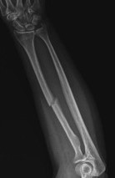
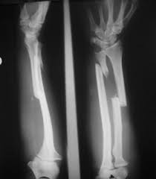
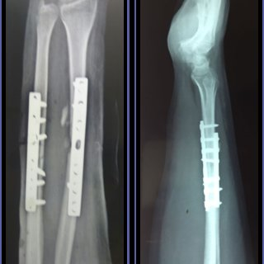
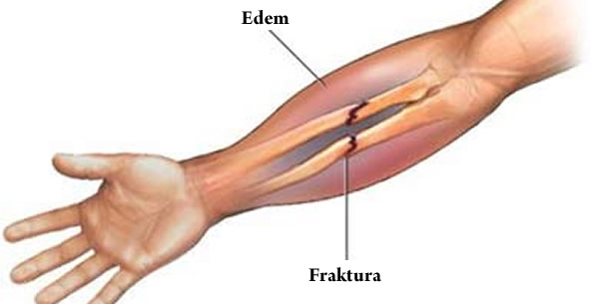
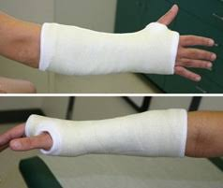
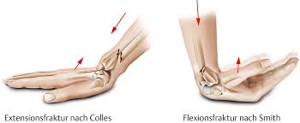
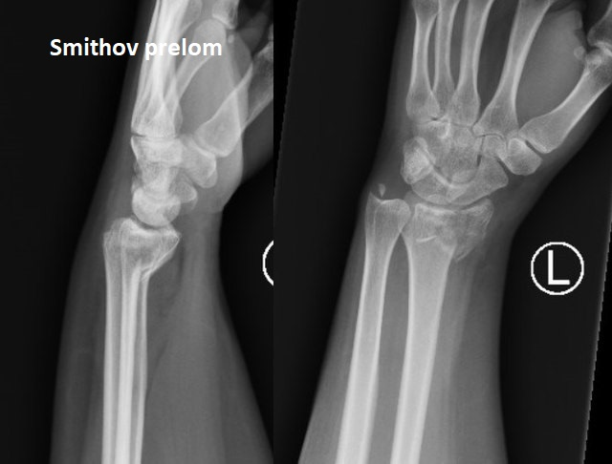
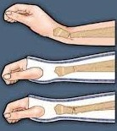
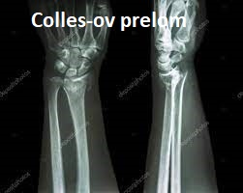
Prelomi i povrede nadlaktice, podlaktice i kostiju šaka
Pojedinačni prelom radijusa(žbice) i ulne(laktice) kost
Nastaje kao posljedica direktnog udara na granicu srednje donje trećine kosti.
Dijagnoza : radiološki
Klinička slika : bolni otok.
Liječenje : konzervativno i zahtijeva perfektnu repoziciju i imobilizaciju,jer ako je
repozicija
loša, česte su komplikacije u vidu ograničenja pokreta rotacije.
Istovremen prelom radiusa i ulne
Češći su od izolovanim preloma.
Lokalizacija – nivo pripoja interossalne membrane.Ovo je
najozbiljniji problem koštano zglobne traumatologije.
Prelomi distalnog dijela podlaktice
To su prelomi 4 cm iznad radiocarpalnog zgloba(ručnog zgloba) – 10%.To su najčešći prelomi kod čovjeka.Prelomi radijusa na tipičnom mjestu(fraktura radii locatio tipico)-pri padu na dorzalno savijenu šaku.Pri tom dolazi do deformacije u ručnom zglobu.Ovaj prelom je često udružen sa povredama (prelomom) ramena.
Postoje dva tipa ovog preloma :
  Collesov prelom – ako je ruka u dorzalnoj fleksiji,distalni se ulomak pomiče dorzalno i prelom dorzalne radijalno (češća varijanta).Podvrsta Collesovog preloma je Bartonov prelom dorzalno.
  Smithov prelom – ako pelom nastaje na flektiranu stranu, distalni
  se ulomak pomiče volarno.Podvrsta Smithovog preloma je
  Bartonov prelom volarno.

Slide 14
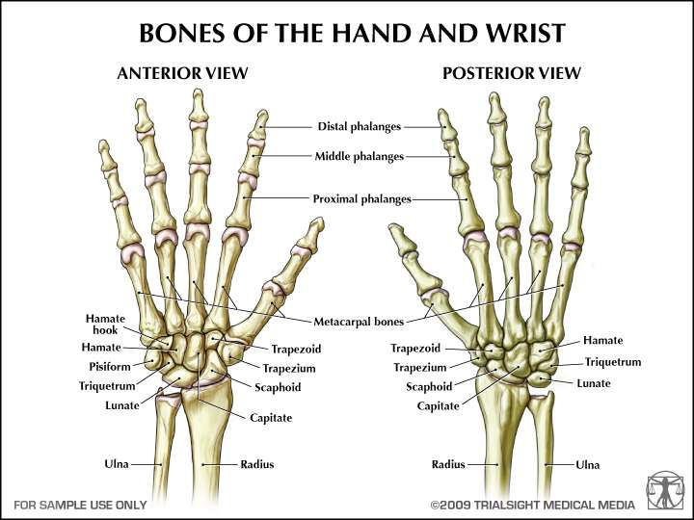
Prelomi i povrede nadlaktice, podlaktice i kostiju šaka
KOSTI ŠAKE (OSSA MANUS) ima ih 27, sastoje se iz tri grupe kostiju:
  1.kosti ručja(carpus), ima ih ukupno 8.
  poredane su u dva reda:
    proximalni red: os scafoideum(čunjasta),os lunatum(mjesečasta),os triquetum(trouglasta) i os phisiphorme(graškasta).
    distalni red: os trapezium(trapezna),os trapezoideum(trapezoidna),os capitatum(glavičasta) i os hamatum(kukasta).
  2.kosti doručja(metacarpus)
    čini pet metakarpalnih kostiju(ossa metacarpalia).Svaka od njih ima basis,corpus i apex.
  3.kosti prstiju(falange)
  Kosti prstiju(ossa digitorum manus) čini 5 prstiju: palac(polex), pokazivač(index), srednji(digitus medius), prstenjak(digitus anularis) i mali prst (digitus minimus). Svaki prst sastavljen je od članaka koje označavamo kao falange phalanx. Na palcu su dvije falange,a svi drugi prsti imaju po tri falange i to:
    Phalanx proximalis,phalanx distalis i phalanx distalis.

Slide 15

Prelomi i povrede nadlaktice, podlaktice i kostiju šaka
POVREDE ŠAKE
Articulatio manus (zglobovi šake)
Zglob između radiusa i ulna je sa discus articularis odvojena od karpalnih kostiju. Proximalnog reda karpalnih kostiju naziva se art.radiocarpea.
Zglob između proximalnog i distalnog reda karpalnih kostiju zove se art.mediocarpea.
Između distalnog reda karpalnih kostiju i baze metakarpalnih kostiju je art.carpometacarpea i ovdje se izdvaja zglob između os trapesium i baze prve metacarpalne kosti –art.carpometacarpea policis,a između baza metakarpalnih kostiju je art.metacarpea.
Zglob između metakarpalnih kostiju i falangi je art.metacarpophalangea,a između falangi art.interphalangea,a zglob između os triquetum i os phisiphorme je art.phisiphormis.
Capsula articularis za ova tri prva zgloba je zajednička i tu se vrše pokreti fleksije i extenzije.
Art.metacarpophalangea su sa palmarne strane pojačane sa lig.palmare.Sa lateralne strane su lig.colateralia koji su kod fleksije zategnuti, a kod extenzije olabavljeni.Između falangi su tipični ginglimusi(flexija i extenzija).

Slide 16




Prelomi i povrede nadlaktice, podlaktice i kostiju šaka
U području radiocarpalnog zgloba iščašenja su rijetka jer su u tom području ligamentne veze veoma snažne,pa će pri djelovanju određene sile prije nastati prijelom kosti nego luxacija.
Najčešće je riječ o luxaciji os lunatum koja nastaje pri padu na ruku u dorzalnoj fleksiji.Klinički nalazimo znatno ograničenje funkcije i oteklinu,a rengenska slika u dvije projekcije potvrđuje dijagnozu.Repozicija se postiže snažnom extenzijom uz odgovarajući pritisak na carpus,odnosno na distalni dio radiusa.
Važno je da se repozicija napravi što prije.Nakon toga treba postaviti imobilizaciju dorzalnom do lakatnom langetom u trajanju od 3 sedmice.
Iščašenja prstiju su također relativno rijetka,a najčešće je riječ o luxaciji distalnog članka prsta,rjeđe srednjeg,a samo iznimno proximalnog članka.Repozicija se postiže jednostavno extenzijom,nakon čega treba postaviti imobilizaciju 2-3 sedmice.

Slide 17




Prelomi i povrede nadlaktice, podlaktice i kostiju šaka
FRAKTURA SKAFOIDNE KOSTI
  Od preloma kostiju carpusa najčešći je prelom skafoidne kosti koji najšešće nastaje pri padu na opruženu ruku sa šakom u dorzalnoj fleksiji.Dijagnostički nalazimo otok i bol na pritisak posebno u položaju flexije,kao i bolnost pri pokretanju i pritisku na palac, te umjereno nejednaka snaga tokom pokreta ruke.
  Potrebno je uraditi rengen snimak radi potvrdne dijagnoze
  Nakon uspostavljanja dijagnoze šaku treba imobilizirati podlaktičnim cirkularnim gipsom koji zahvata palac i kažiprst do proximalnog interfalangealnog zgloba.Imobilizacija traje od 4 sedmice do 3 mjeseca.
  Protok krvi može biti ugrožen kod preloma srednjeg dijela kosti koji se teško liječi.
  Hirurški se zbrinjavaju prelomi u srednjoj trećini s dislokacijom koji se ne mogu dobro reponirati.
  Tretman – je stavljane gipsane imobolizacije iako RTG snimkom nije uspostavljena dijagnoza.Slijedeći RTG snimak je potrebno uraditi nako 2-3 sedmice.Imobilizacija traje 4-6 sedmica uz obuhvat lakta,ručnog zglobs,palca i sve do metakarpofalangealnih zglobova.Nakon 4-6 sedmica lakat se može osloboditi.Imobilizacija zgloba trebala bi se nastaviti i slijedeća 3 mjeseca.
  Komplikacije – ako sportista bez konsultovanja sa ljekarom počne ranije trenirati može se razviti pseudoartroza-to je zglob koji se stvorio tamo gdje ne postoji.
  Sportista sa ovakvom povredom može nastaviti sa prihvatljivim kondicioniranjem dok je ruka u imobilizaciji.

Slide 18


Prelomi i povrede nadlaktice, podlaktice i kostiju šaka
FRAKTURA OS HAMATUM
Nastaje kod sportista koji se bave rukometom,bejzbolom,hokejom na ledu,biciklizmom itd.
Simptomi – bol i osjetljivost na lateralnoj strani zgloba kod slabog zahvata te ukočenost malog prsta.
Tretman – imobilizacija u kratkom gipsu koji uključuje i mali prst 4-6 sedmica.Ako je došlo do dislokacije fragmenata potreban je operativni zahvat.
Liječenje – podrazumijeva nastavljanje kondicionih vježbi koji ne uključuju povrijeđeni segment,a poslije skidanja imobilizacije uključuje se u program fizikalne terapije i rehabilitacije.

Slide 19



Prelomi i povrede nadlaktice, podlaktice i kostiju šaka
Fractura metakarpusa
Nastaje kod sportista, fizičkih radnika, direktnom ili indirektnom traumom
Simptomi – bol , deformitet, okraničeni pokreti...
Tretman – imobilizacija gipsom 4-do 6 nedelja
Hirurški ukoliko se manuelno ne mogu reponirati

Slide 20


Prelomi i povrede nadlaktice, podlaktice i kostiju šaka
Bennettov prelom je prelom baze prve metakarpalne kosti koji se proteže u karpometakarpalni (CMC) zglob. Ovaj intraartikularni prelom je najčešći tip preloma palca , a gotovo je uvijek praćena nekim stepenom subluksacije/ dislokacije karpometakarpalnog zgloba.
Simptomi: nestabilnost, bol,slabost hvatanja predmeta, otok i ekhimozu oko baze palca .
Dijagnoza,radiografija
Terapija
  konzervativna 6 nedelja
  hirurški

Slide 21


Prelomi i povrede nadlaktice, podlaktice i kostiju šaka
Iščašenje distalnih i proksimalnih zglobova metakarpofalangalnih zglobova, koji su kondilarni zglobovi.Ovi zglobovi su zaštićeni jakim koleteralnim ligamentima i veoma jakim volarnim pločama, tj zadebljala volarna kapsula sa ležištem ulaza u tetivni digitalni kanal i jaka međuzglobna veza predstavljena dubokim poprečnim intrametakarpalnim ligamentom
Iščašenja su rijetka
Klinički nalaz: deformitet, bol, otok
Radiografija
Terapija konzervativna i operativna

Slide 22


Prelomi i povrede nadlaktice, podlaktice i kostiju šaka
Ruptura ulnarno-kolateralnog ligamenta palca(skijaški palac)
10% slučajeva od svih povreda u alpinističkom skijanju. Povreda nastaje kod pada skijaša na ispruženu ruku.
Simptomi – bolovi u palcu prilikom pokreta, krvarenje, otok, nestabilnost..
Liječenje:
  konzervativna: krioterapija uz gipsanu imobilizaciju 5-6 sedmica
  hirurška-prilikom nestabilnosti povrede.

Slide 23



Prelomi i povrede nadlaktice, podlaktice i kostiju šaka
Ruptura extenzora
Nastaju kod neočekivanog udarca vrh prsta/iju i dođe do savijanja pri čemu može mali koštani fragment biti otkinut zajedno sa tetivom.
Simptomi – blaga osjetljivost između nokta i prve falange,blago savijen vrh prsta i nemogućnost extenzije.
Terapija gipsana imobilizacija 2-3 nedelje, a kod kompletnog prekida tetive ili avulzivnog preloma sa dislokacijom,hirurški
Fraktura falangealnih kostiju
Liječenje: imobilizacija 2-4 sedmice,a sportska aktivnost se nastavlja 2-3 sedmice po skidanju gipsane imobilizacije.Ako je urađen operativni zahvat gipsana imobilizacija se drži 3-5 sedmica.
Fizikalna terapija kod ovih povreda može biti u 2 faze:
  Kod akutne boli – fizikalni tretman ima zadatak smanjenja boli i otoka.
Kod hronične boli – povećanje pokretljivosti, poboljšanje tonusa, poboljšanje trofike.

Slide 24

Prelomi i povrede nadlaktice, podlaktice i kostiju šaka
Za transport amputiranih dijelova tijela važno je obratiti pažnju na sljedeće :
  Kada god je to moguće moraju se donijeti svi amputirani dijelovi koliko god oštećeni bili.
  Osim ispiranja amputata i batrljka sa fiziološkim rastvorom(rastvor NaCl) ili Ringerovim rastvorom, ne treba provoditi nikakve dodatne postupke na povrojeđeno tkivu, posebno ne lokalne aplikacije antibiotika ili dezinfekcijskih sredstava.
  Zaustavljanje krvi batrljka treba omogućiti tamponadom/oblogom. Nikako se ne smije podvezivati. Postavljanje šava na velike krvne sudove je neophodno samo u vrlo rijetkim situacijama.
  Amputirani dio je najbolje umotati suvom sterilnom gazo, koja se natopi fiziološkim ili Ringerovim rastvorom i stavi se što brže u vodootpornu plastičnu vrećicu. Tu plastičnu vrećicu treba što prije spremiti u drugu plastičnu vrećicu koja sadrži vodu I ledene kocke (2/3 vode, 1/3 led). Ovu drugu spoljnju plastičnu vrećicu treba zavezati ispod zatvora unutarnje vrećice. Na taj način je moguće brzo hlađenje na oko 4 C bez opasnosti od zamrzavanja amputata. Uz to je na taj opisani način zatvaranja nemoguć kontakt amputata sa nefiziološkom ledenom vodom. Tako hlađeni amputat može preživjeti 20 sati i duže.
  Što je moguće brži transport u najbliži replantacijaki centar.

Slide 25
HVALA NA PAŽNJI!
?

